Slide 1

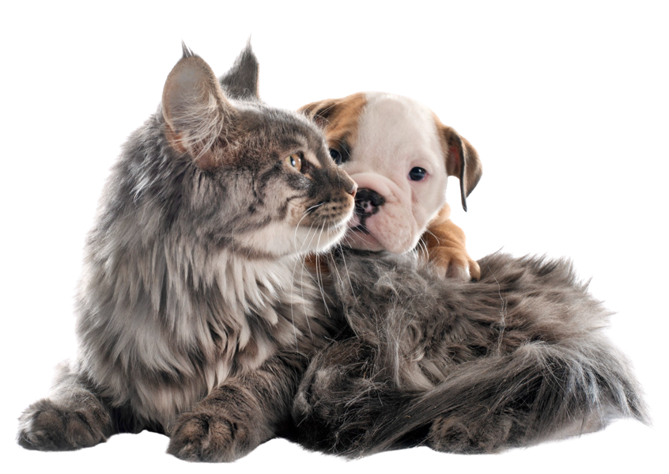






Pet
In a flat
Grupo 1

Slide 2




Pet in a flat
Metodologia
A metodologia ágil escolhida para o desenvolvimento deste projeto foi o SCRUM.
1
2
3
Divisão de papéis
Processo
Ferramentas
Scrum Master: Vinicius Sartini da Silva.
Produto Owner: Ana Cristina Cavalcanti.
Equipe de Desenvolvimento: Ana Cristina Cavalcanti, Felipe Kutschera, Grace Santos, Isaac Novaes, Vinicius Sartini.
Equipe de Design: Ana Cristina Cavalcanti, Isaac Novaes, Vinicius Sartini.
A equipe desenvolvedora do projeto Pet in a Flat escolheu a ferramenta GitHub Project para acompanhar o andamento das tarefas a serem realizadas até a sua conclusão.

Slide 3
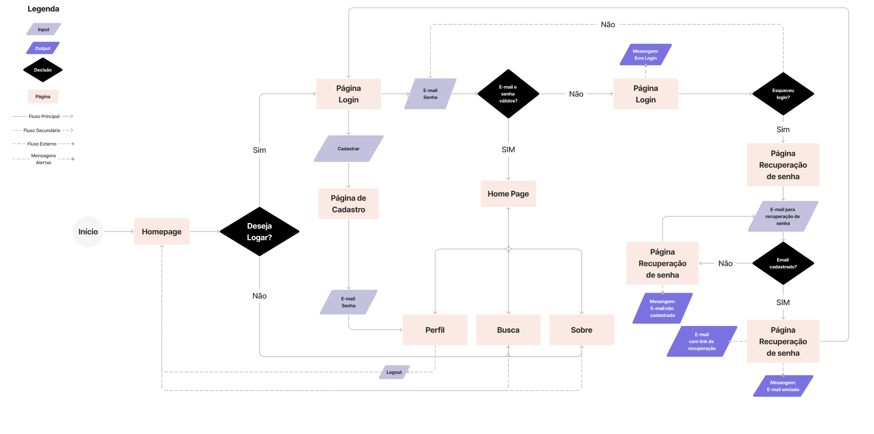
Projeto de Interface

Slide 4
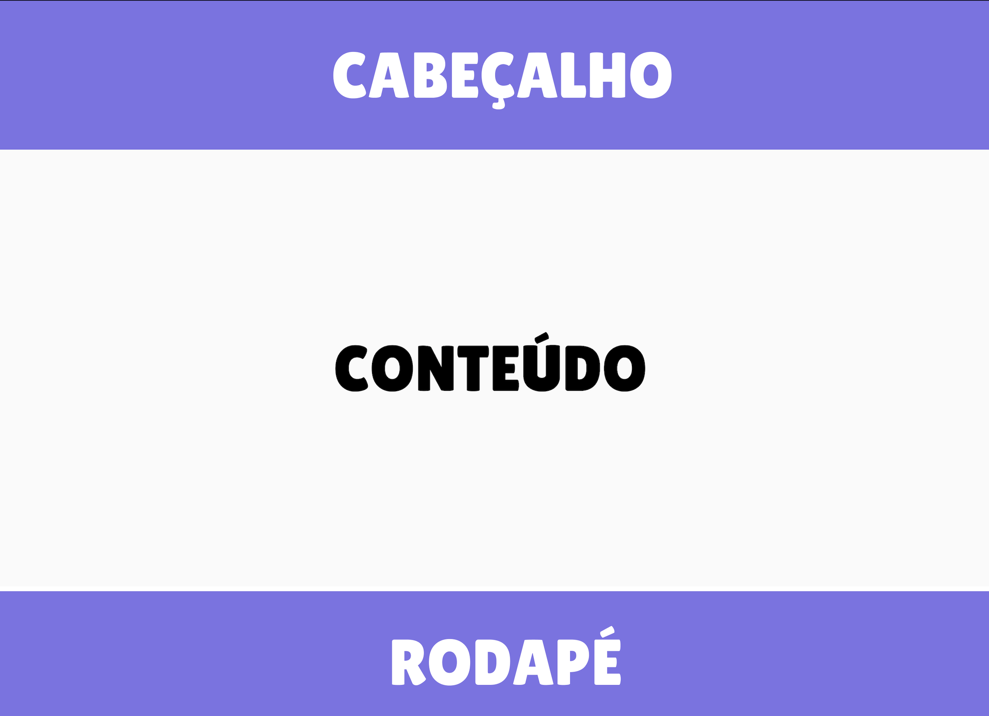
Projeto de Interface
Modelo Baixa Fidelidade

Slide 5
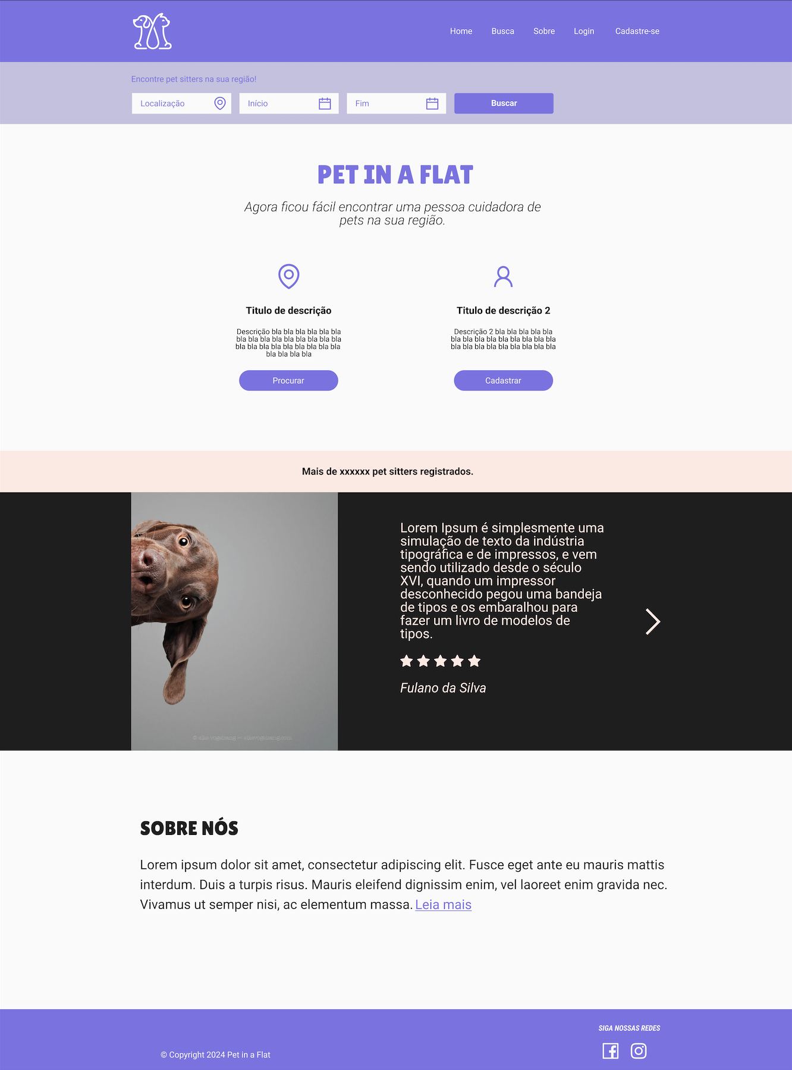
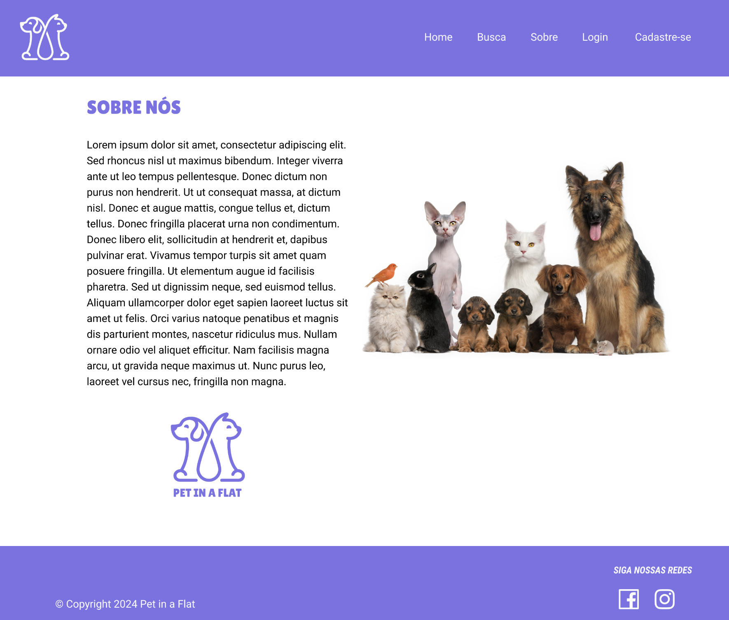
Pet in a flat
Página Sobre nós
Home Page

Slide 6
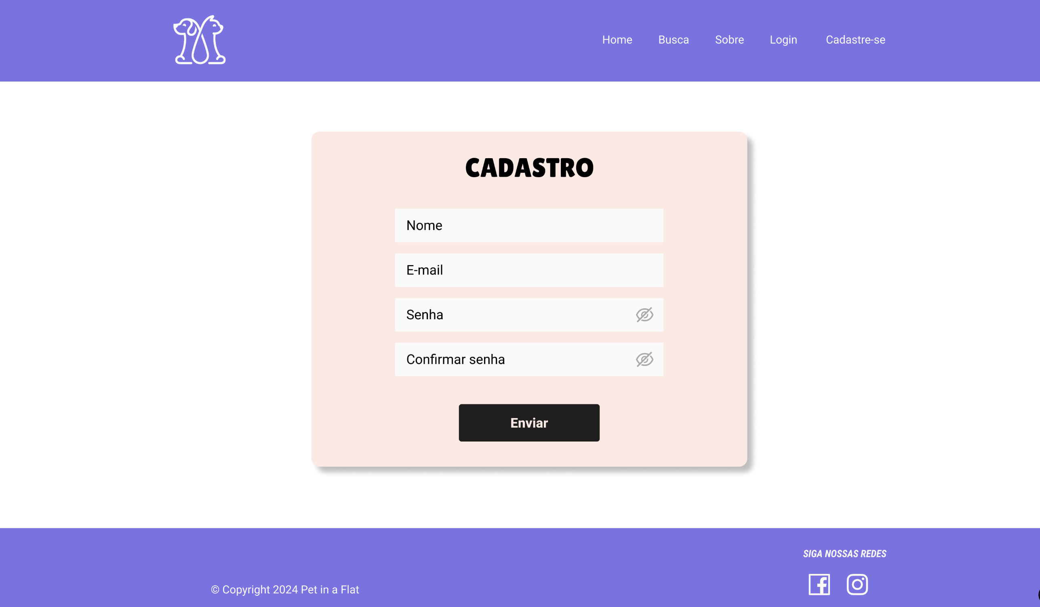
Pet in a flat
Página de Cadastro

Slide 7
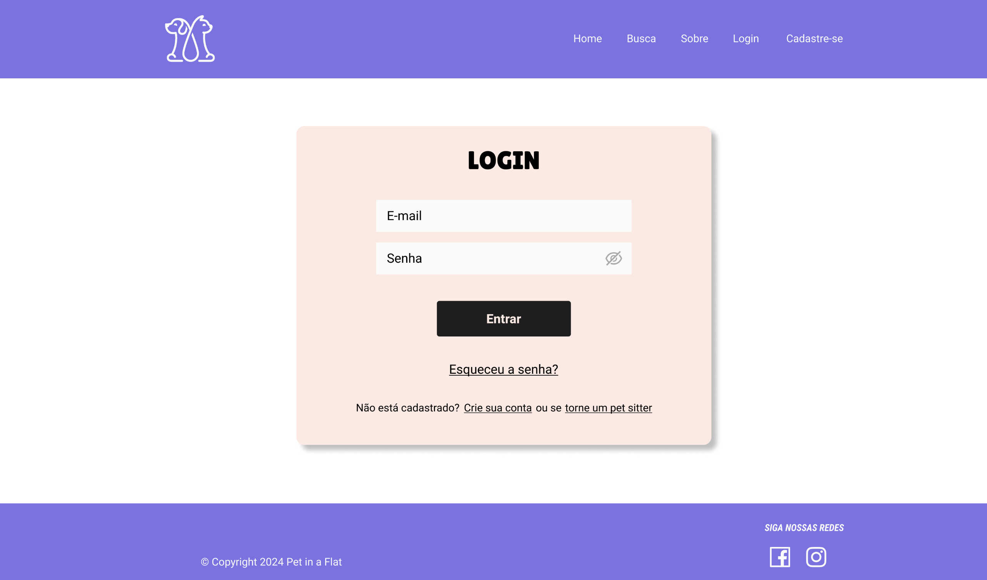
Pet in a flat
Página de login

Slide 8
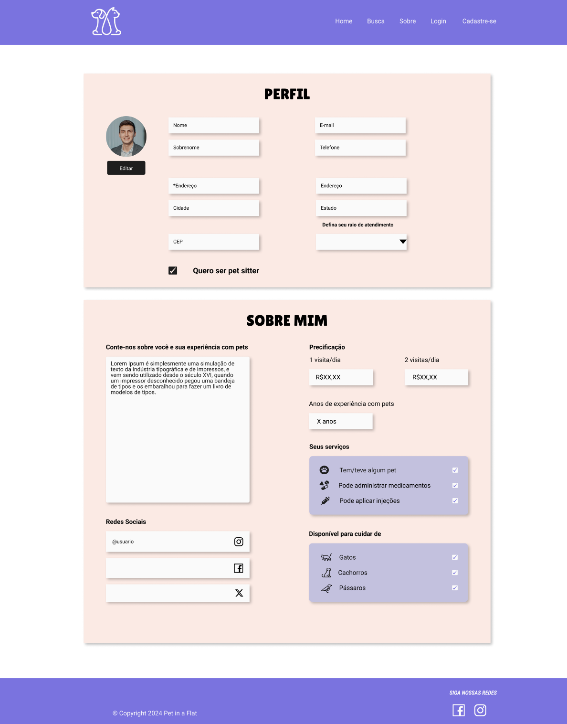
Pet in a flat
Página de Editar Perfil

Slide 9
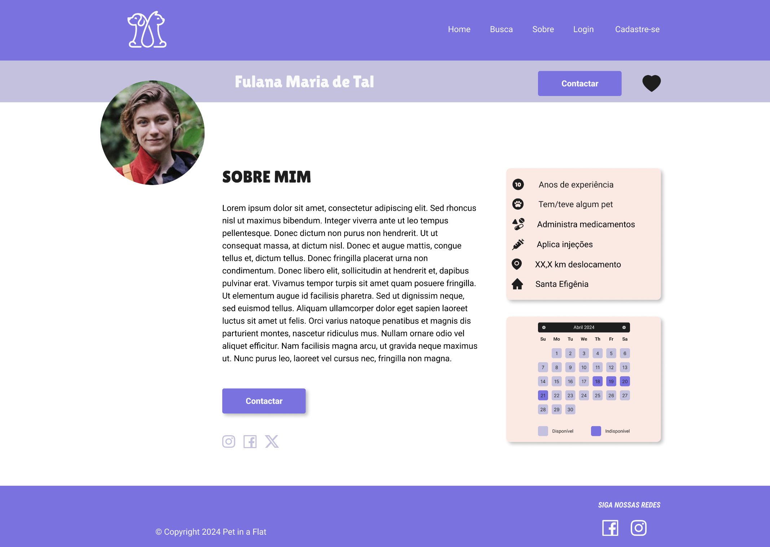
Pet in a flat
Página de Perfil

Slide 10
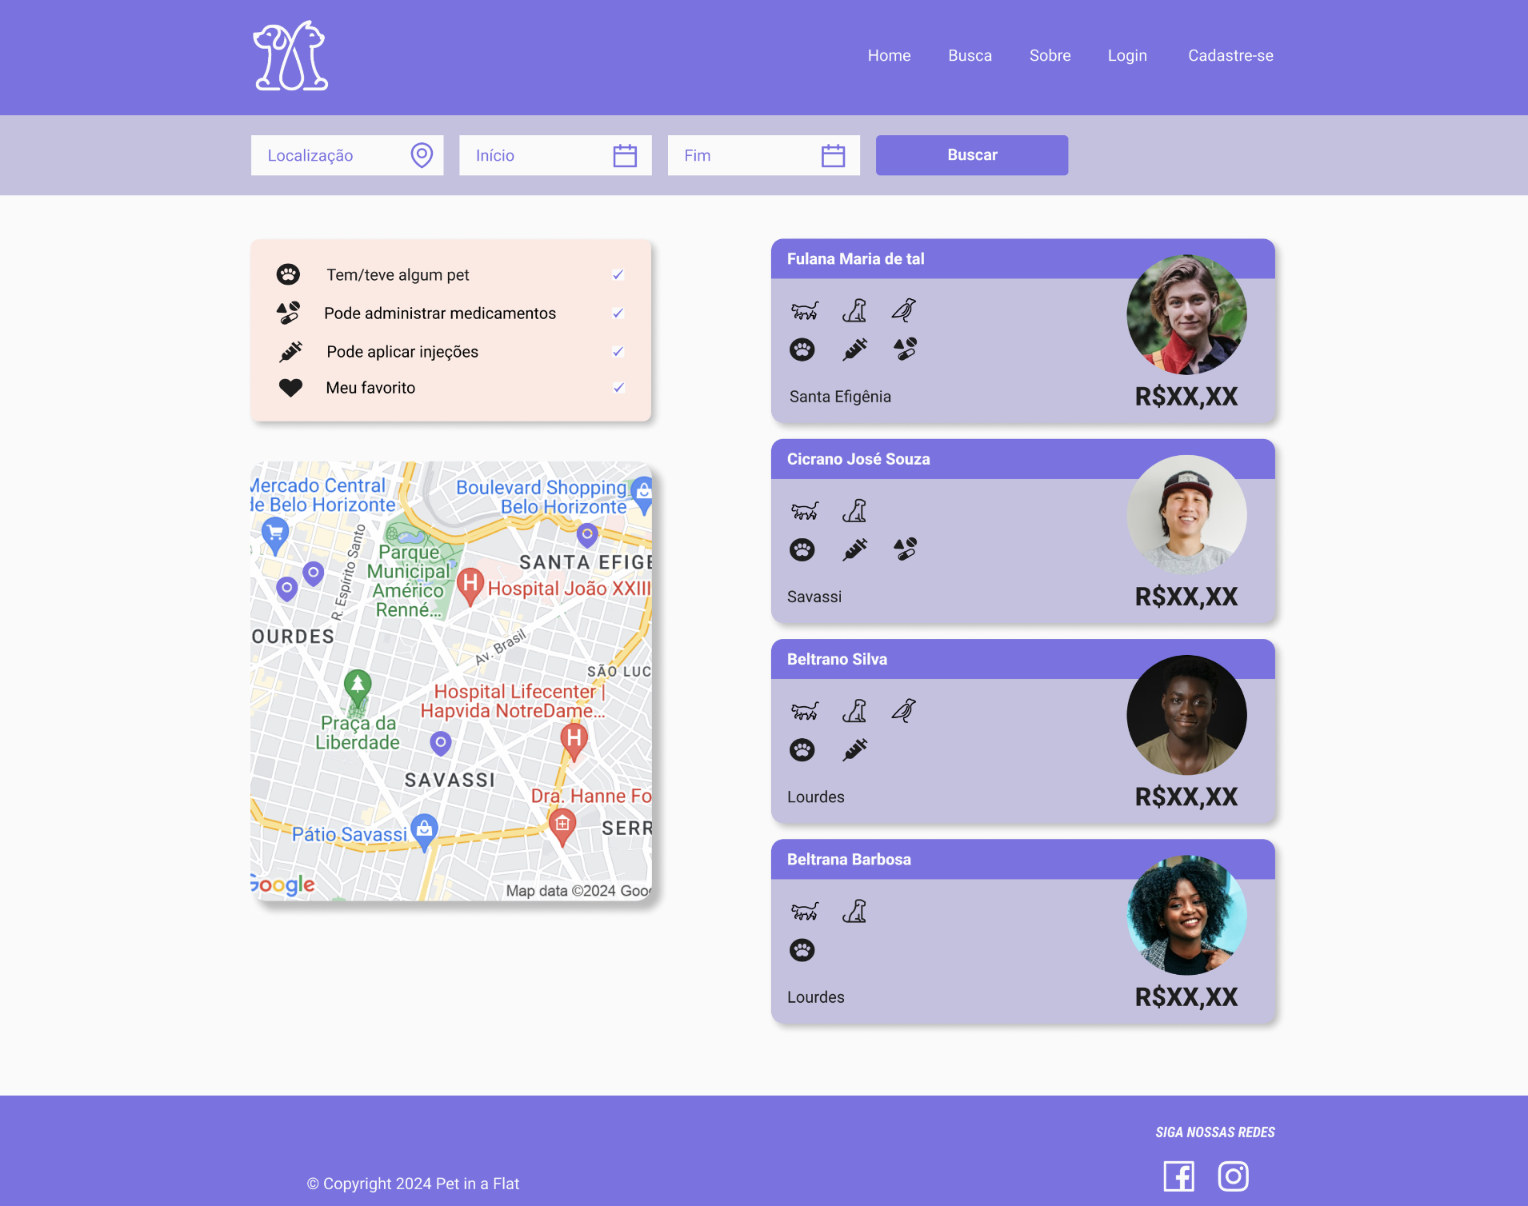
Pet in a flat
Página de Busca

Slide 11
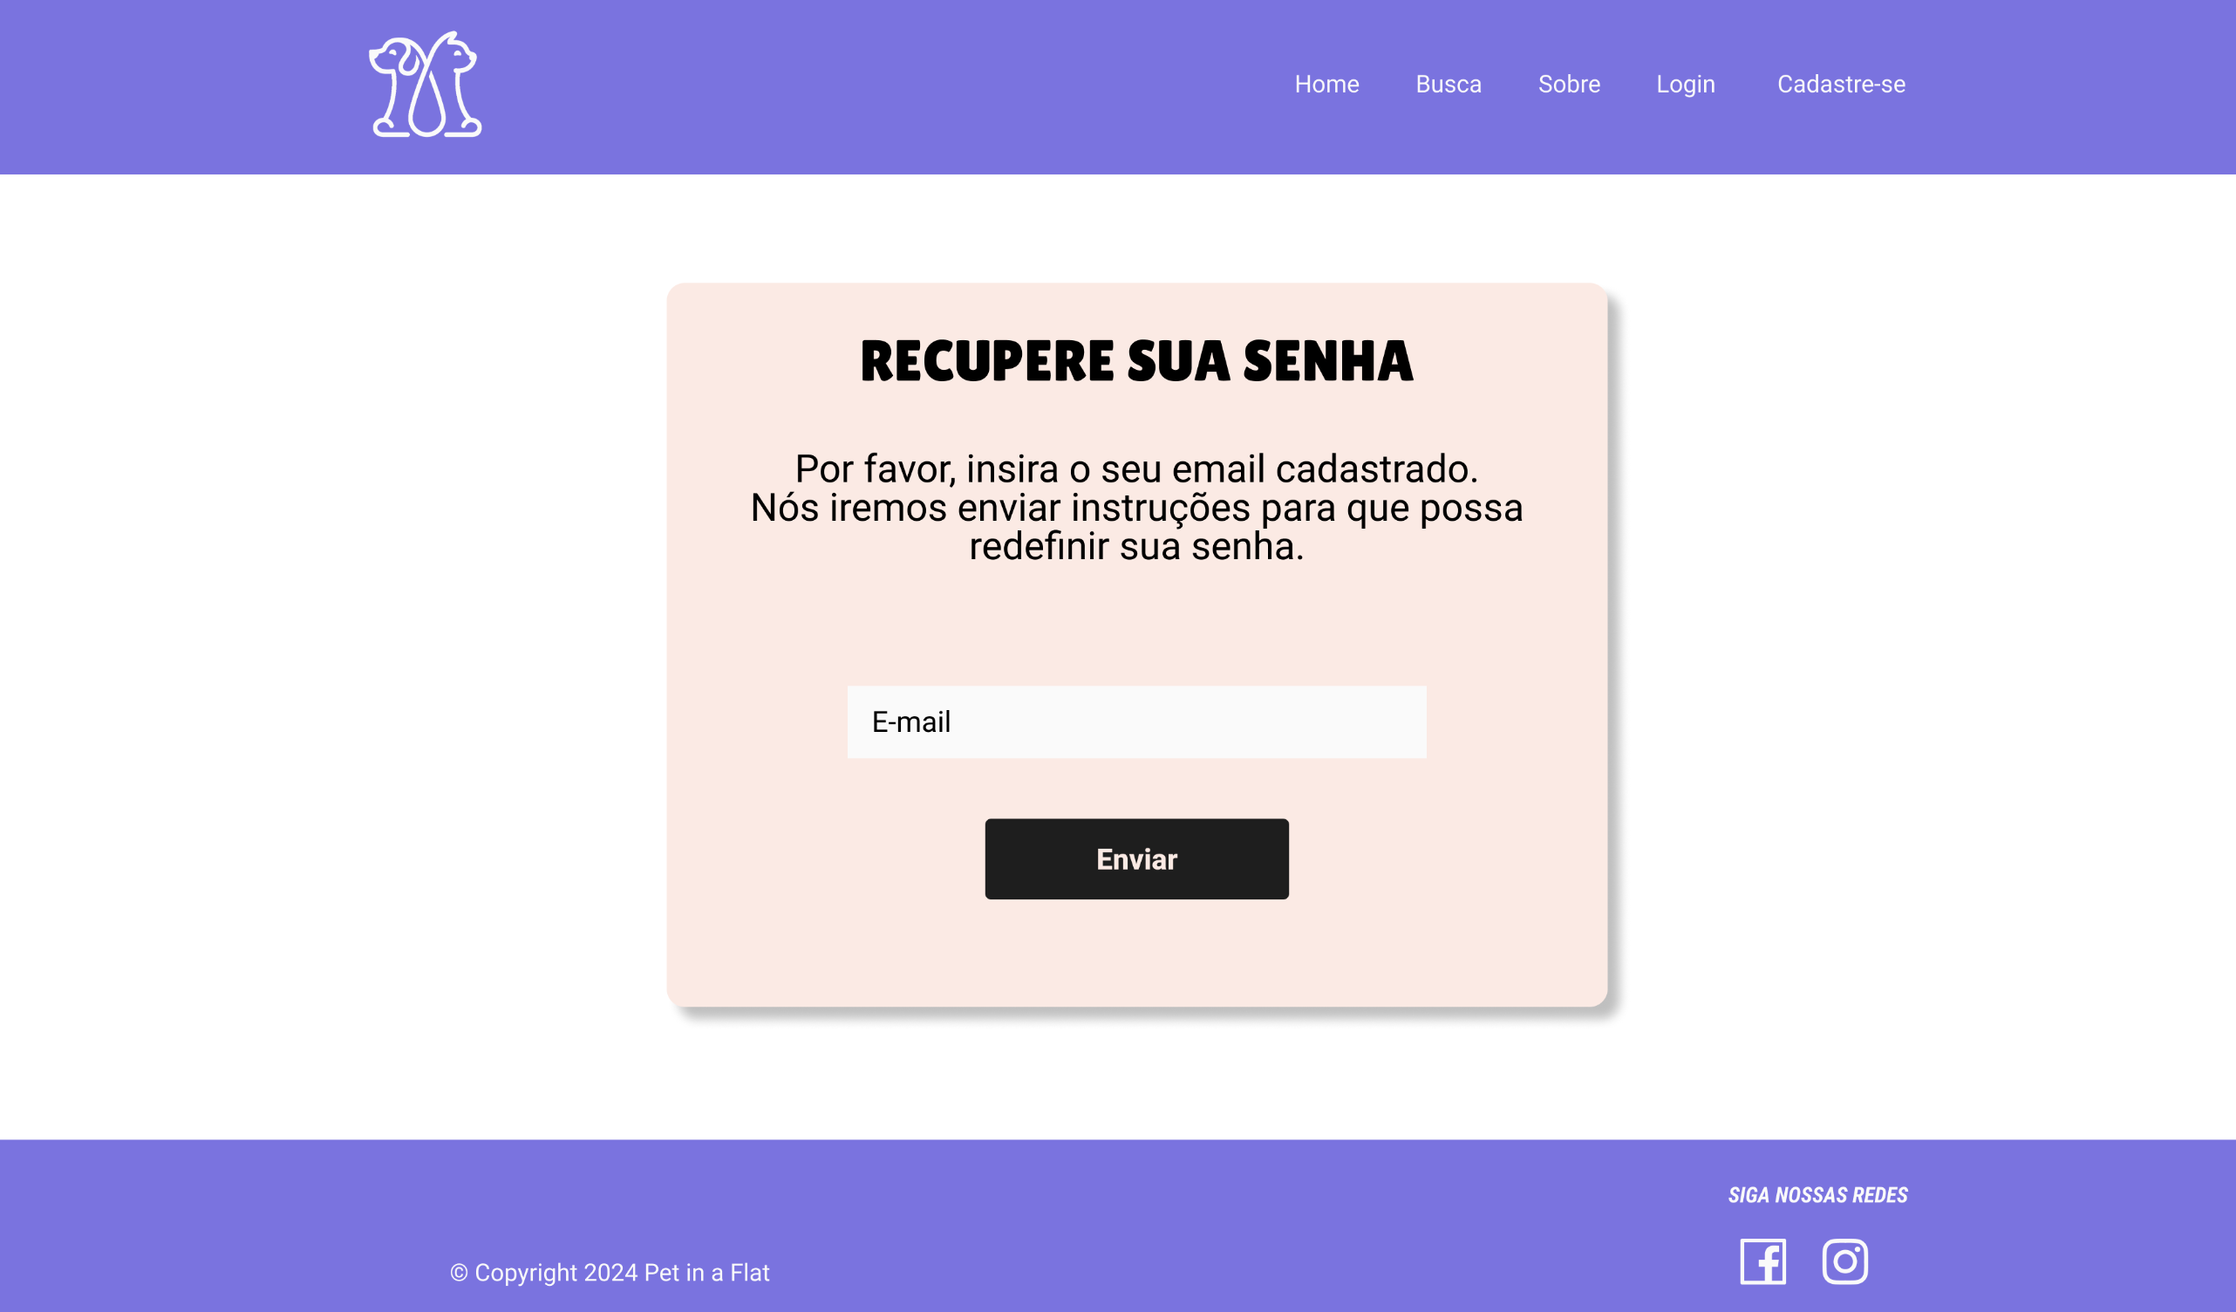
Pet in a flat
Página de Recuperação de Senha

Slide 12
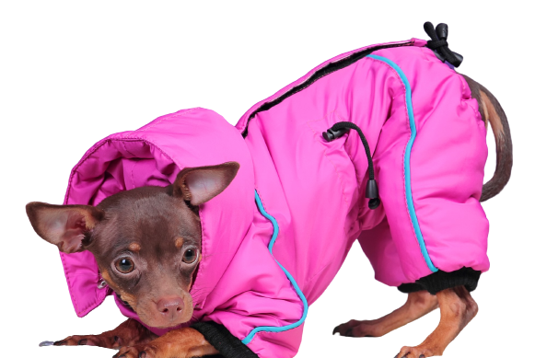
Obrigado

